Slide 1
Debezium и PostgreSQL после happy-path: какие проблемы ждут в проде и как их решать

Slide 2
Оглавление
01
Introduction
05
Качество данных
02
Initial snapshots
06
Репликация нестандартных таблиц
03
Ad-hoc snapshots
07
Эволюция схем и репликация шардов
04
Надежность и мониторинг
08
Выводы

Slide 3
Оглавление
01
Introduction
05
Качество данных
02
Initial snapshots
06
Репликация нестандартных таблиц
03
Ad-hoc snapshots
07
Эволюция схем и репликация шардов
04
Надежность и мониторинг
08
Выводы
Notes:
Следующий слайд: картинка про CDC

Slide 4
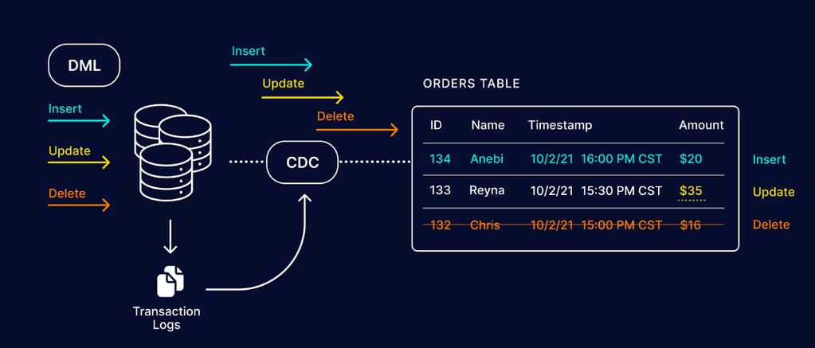
Что такое “CDC”
Introduction
Подробнее про CDC: https://en.wikipedia.org/wiki/Change_data_capture/
Источник: https://blog.nashtechglobal.com/streaming-data-with-log-based-cdc-using-debezium-kafka-and-ksql/
Notes:
Следующий слайд: типовая архитектура кластера ПГ

Slide 5
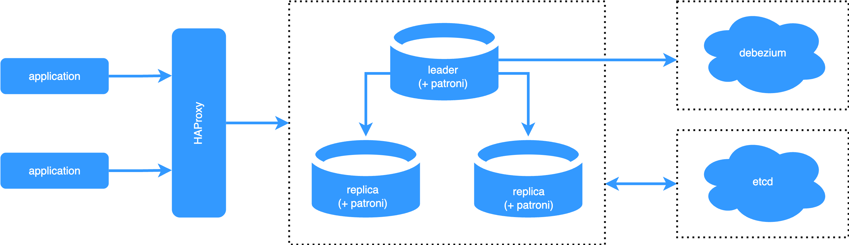
Типовая схема
Introduction
Notes:
Следующий слайд: дисклеймер и «как попробовать самостоятельно»

Slide 6

Как попробовать самостоятельно
Introduction
Дополнительная информация
Примеры кода
Все примеры выполнены с использованием СУБД PostgreSQL на версиях 15, 16 и 17. Если версия не указана, то по умолчанию подразумевается использование 17
Для проведения тестов, максимально приближенных к реальности, использовался кластер postgres, поднятый с помощью postgres-zalando-operator в k8s https://github.com/zalando/postgres-operator
Все примеры реализованы в виде runtime-«обертки» вокруг Debezium Engine, но они также справедливы и для kafka-connect коннектора, Debezium Server и др.
Notes:
Следующий слайд: начальные условия

Slide 7
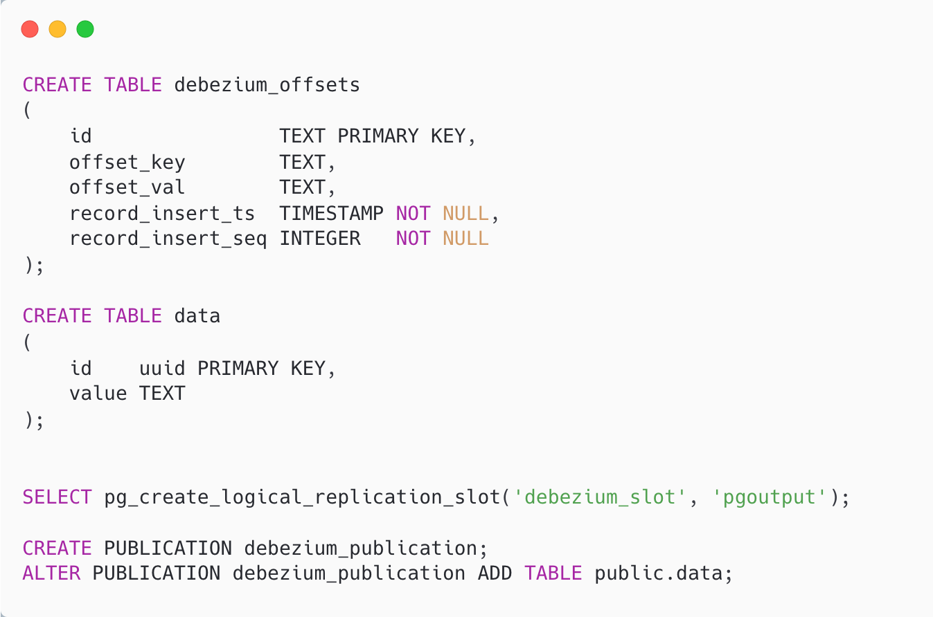
Начальные условия репликации
Introduction
Notes:
Следующий слайд: таблица оффсетов

Slide 8
Начальные условия репликации
Introduction
Notes:
Следующий слайд: таблица с данными

Slide 9
Начальные условия репликации
Introduction
Notes:
Следующий слайд: слот и публикация

Slide 10
Начальные условия репликации
Introduction
Notes:
Следующий слайд: начальный снепшот

Slide 11
Оглавление
01
Introduction
05
Качество данных
02
Initial snapshots
06
Репликация нестандартных таблиц
03
Ad-hoc snapshots
07
Эволюция схем и репликация шардов
04
Надежность и мониторинг
08
Выводы

Slide 12
Начальный snapshot таблицы
Initial snapshots
Задача
Нужно получить начальное состояние таблицы перед стартом репликации

Slide 13
Начальный snapshot таблицы
Initial snapshots
Задача
Решение
Нужно получить начальное состояние таблицы перед стартом репликации
snapshot.mode=INITIAL
Notes:
Следующий слайд: изменение списка реплицируемых таблиц

Slide 14
Изменение списка реплицируемых таблиц
Initial snapshots
Задача
Нужно изменить список реплицируемых таблиц, при этом получив начальное состояние новой таблицы. При snapshot.mode=INITIAL снепшоты не запускаются для новых таблиц

Slide 15
Изменение списка реплицируемых таблиц
Initial snapshots
Задача
Решения
Нужно изменить список реплицируемых таблиц, при этом получив начальное состояние новой таблицы. При snapshot.mode=INITIAL снепшоты не запускаются для новых таблиц
Создать новый слот и публикацию рядом
snapshot.mode=INITIAL_ALWAYS & ALTER PUBLICATION {name} ADD TABLE {table}; & рестарт
Notes:
Следующий слайд: как избежать лишних снепшотов при рестарте

Slide 16
Как избежать бесконечных снепшотов?
Initial snapshots
Проблема
При snapshot.mode=INITIAL_ALWAYS каждый рестарт тригеррит повторный снепшот по всем таблицам

Slide 17
Как избежать бесконечных снепшотов?
Initial snapshots
Проблема
Решение
При snapshot.mode=INITIAL_ALWAYS каждый рестарт тригеррит повторный снепшот по всем таблицам
Запускать снепшоты самостоятельно по нужному подмножеству таблиц
Notes:
Следующий слайд: ad-hoc снепшоты

Slide 18
Оглавление
01
Introduction
05
Качество данных
02
Initial snapshots
06
Репликация нестандартных таблиц
03
Ad-hoc snapshots
07
Эволюция схем и репликация шардов
04
Надежность и мониторинг
08
Выводы

Slide 19
Ручное управление снепшотами
Ad-hoc snapshots
Задача
Нужно научиться управлять запуском снепшотов самостоятельно, чтобы иметь возможность при добавлении новых таблиц получать их начальное состояние

Slide 20
Ручное управление снепшотами
Ad-hoc snapshots
Задача
Решение
Нужно научиться управлять запуском снепшотов самостоятельно, чтобы иметь возможность при добавлении новых таблиц получать их начальное состояние
snapshot.mode=INITIAL или snapshot.mode=NO_DATA
Использовать сигналы (kafka, jmx, source, custom)
Notes:
Следующий слайд: пример сигнала и сигнальная таблица

Slide 21
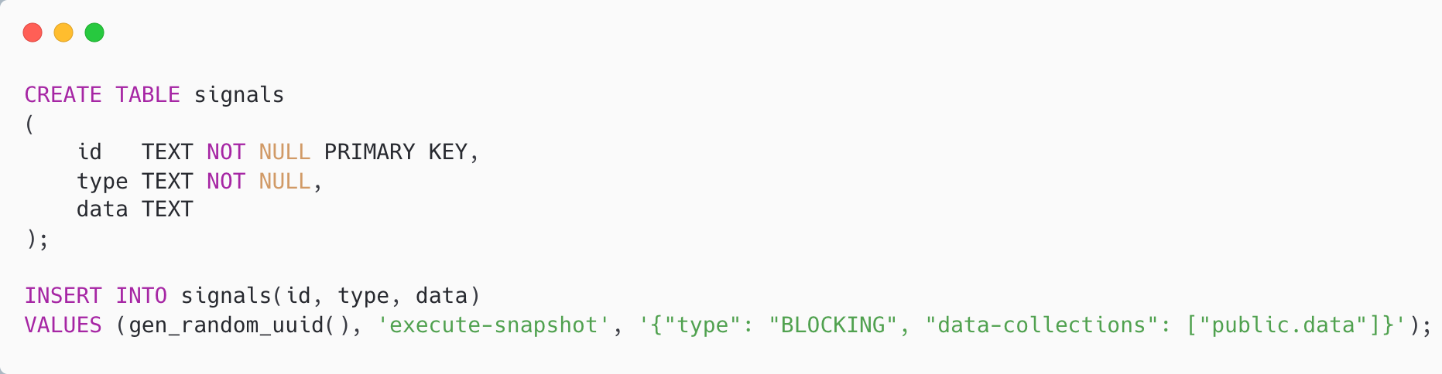
Ручное управление снепшотами
Ad-hoc snapshots
Notes:
Следующий слайд: пример сигнала

Slide 22
Ручное управление снепшотами
Ad-hoc snapshots
Notes:
Следующий слайд: баг с остановкой стриминга

Slide 23
После снепшота не запускается стриминг
Ad-hoc snapshots
Проблема
После выполнения снепшота стриминг данных не продолжается

Slide 24
После снепшота не запускается стриминг
Ad-hoc snapshots
Проблема
Решения
После выполнения снепшота стриминг данных не продолжается
Обновиться до >3.1.2.Final (Баг: DBZ-9055)
Notes:
Следующий слайд: инкрементальный снепшот

Slide 25
Длинные транзакции
Ad-hoc snapshots
Проблема
BLOCKING снепшот для больших таблиц держит транзакцию слишком долго, что оказывает негативный эффект на весь кластер:
Растет WAL
Растет общее занимаемое место
Страдают запросы к другим таблицам
WAL -- журнал предзаписи. Один из методов обеспечения целостности данных
Notes:
Следующий слайд: почему длинные транзакции – плохо (горизонт событий)

Slide 26
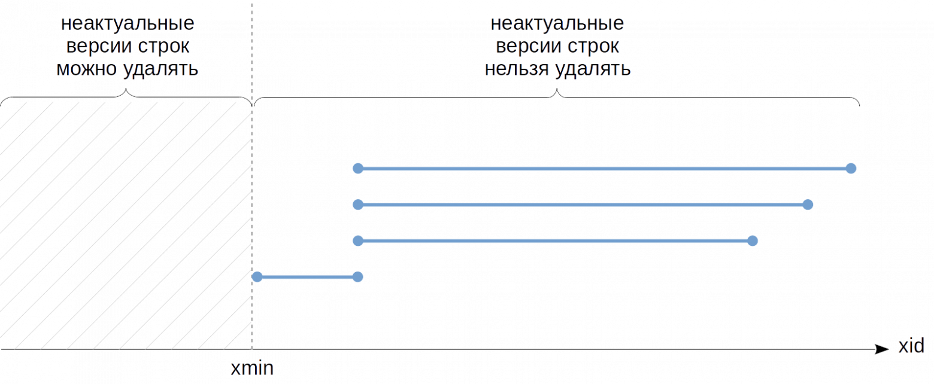
Длинные транзакции и горизонт событий
Ad-hoc snapshots
Источник: https://habr.com/ru/companies/postgrespro/articles/446652/

Slide 27
Длинные транзакции и горизонт событий
Ad-hoc snapshots
Источник: https://habr.com/ru/companies/postgrespro/articles/446652/
Notes:
Следующий слайд: таблица видимости

Slide 28
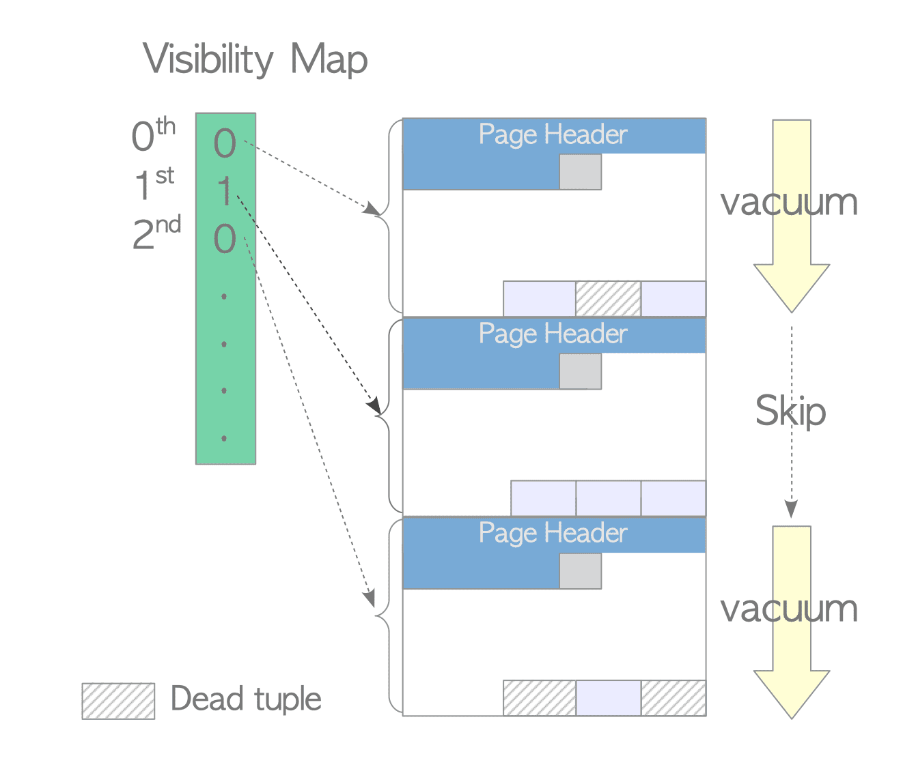
Длинные транзакции и горизонт событий
Ad-hoc snapshots
Источник: https://www.interdb.jp/pg/pgsql06/02.html
Notes:
Следующий слайд: пример чистой страницы

Slide 29
Длинные транзакции и горизонт событий
Ad-hoc snapshots
Источник: https://www.interdb.jp/pg/pgsql06/02.html
Notes:
Следующий слайд: пример с грязными страницами (в таких страницах все тюплы приходится проверять на видимость)

Slide 30
Длинные транзакции и горизонт событий
Ad-hoc snapshots
Источник: https://www.interdb.jp/pg/pgsql06/02.html
Notes:
Следующий слайд: решение с инкрементальынм снепшотом

Slide 31
Длинные транзакции
Ad-hoc snapshots
Проблема
Решение
BLOCKING снепшот для больших таблиц держит транзакцию слишком долго, что оказывает негативный эффект на весь кластер:
Растет WAL
Растет общее занимаемое место
Страдают запросы к другим таблицам
Использовать INCREMENTAL снепшот
Работает только с типом source
Notes:
Следующий слайд: пример сигнала

Slide 32
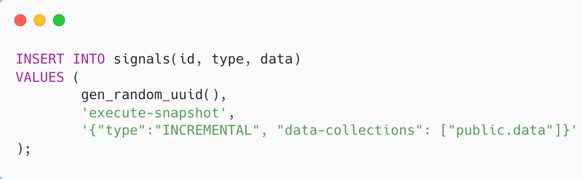
Incremental ad-hoc snapshot
Ad-hoc snapshots
Notes:
Следующий слайд: визуализация разбиения на чанки

Slide 33
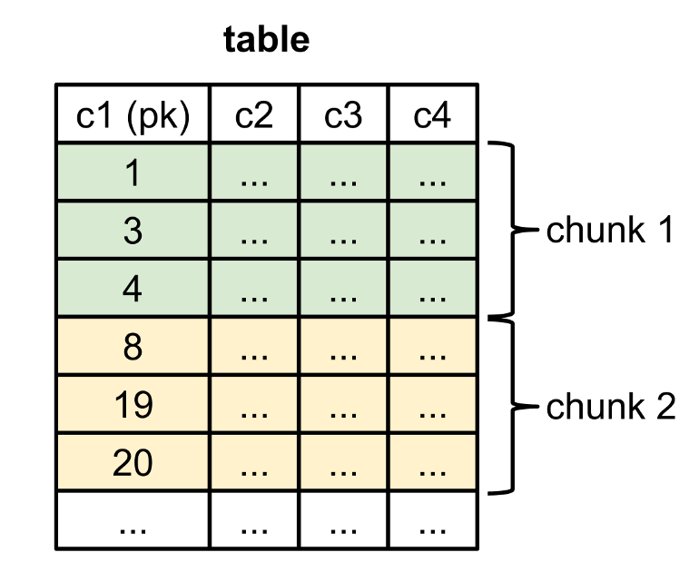
Incremental ad-hoc snapshot
Ad-hoc snapshots
Размер чанка:
incremental.snapshot.chunk.size
Источник: https://habr.com/ru/companies/otus/articles/494784/
Notes:
Следующий слайд: инкрементальный снепшот без ПК

Slide 34
Incremental ad-hoc snapshot без PK
Ad-hoc snapshots
Проблема
INCREMENTAL снепшот работает только для таблиц с PK

Slide 35
Incremental ad-hoc snapshot без PK
Ad-hoc snapshots
Проблема
Решение
INCREMENTAL снепшот работает только для таблиц с PK
Начиная с версии debezium 2.2 есть возможность в сигналах использовать surrogate.key
Notes:
Следующий слайд: пример сигнала

Slide 36
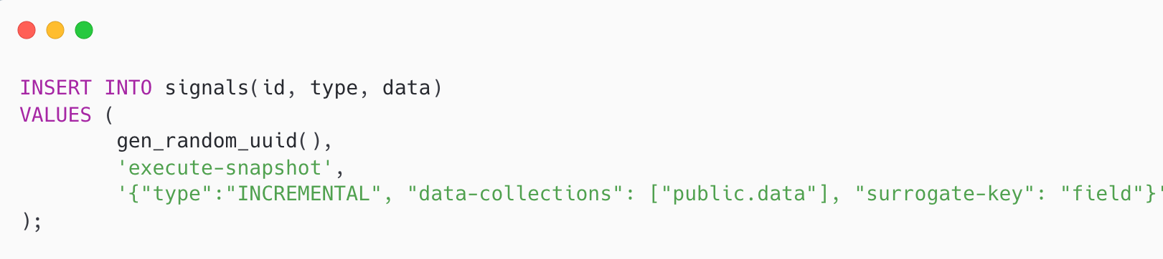
Incremental ad-hoc snapshot без PK
Ad-hoc snapshots
Notes:
Следующий слайд: как ускорить снепшот в целом

Slide 37
Долгий процесс снятия снепшота
Ad-hoc snapshots
Проблема
Процесс снятия снепшота для больших таблиц занимает много времени (часы / десятки часов)

Slide 38
Долгий процесс снятия снепшота
Ad-hoc snapshots
Проблема
Решение
Процесс снятия снепшота для больших таблиц занимает много времени (часы / десятки часов)
Реализовать кастомную логику снятия снепшота
Использовать другие готовые решения (e.g. Apache Flink CDC)
Notes:
Следующий слайд: инкрементальный снепшот не запускается после сигнала

Slide 39
Incremental снепшот падает с ошибкой
Ad-hoc snapshots
Проблема
При запуске инкрементального снепшота процесс снепшота завершается с ошибкой об отсутствии схемы таблицы
Notes:
Следующий слайд: как снизить нагрузку от снепшотов (каждый снепшот – обычный селект в БД)

Slide 40
Incremental снепшот падает с ошибкой
Ad-hoc snapshots
Проблема
Решения
При запуске инкрементального снепшота процесс снепшота завершается с ошибкой об отсутствии схемы таблицы
Предварительно стригеррить любое изменение по таблице
Обновить debezium до версии >3.1.2.Final
Запустить BLOCKING снепшот с фильтром и LIMIT 0
Notes:
Следующий слайд: как снизить нагрузку от снепшотов (каждый снепшот – обычный селект в БД)

Slide 41
Как снизить нагрузку от снепшотов
Ad-hoc snapshots
Проблема
Владельцы БД категорически против генерации любой дополнительной нагрузки от снепшотов
Notes:
Каждый запрос – обычный селект. Это нагрузка на диски и вымывание кешей,

Slide 42
Как снизить нагрузку от снепшотов
Ad-hoc snapshots
Проблема
Решение
Владельцы БД категорически против генерации любой дополнительной нагрузки от снепшотов
Начиная с pg16 и debezium 2.5+, можно настроить логическую репликацию на репликах
Notes:
Следующий слайд: надежность и мониторинг

Slide 43
Оглавление
01
Introduction
05
Качество данных
02
Initial snapshots
06
Репликация нестандартных таблиц
03
Ad-hoc snapshots
07
Эволюция схем и репликация шардов
04
Надежность и мониторинг
08
Выводы
Notes:
Следующий слайд: редкообновляемые таблицы

Slide 44
Репликация редко обновляемых таблиц
Надежность и мониторинг
Проблема
Реплицируется редко обновляемая таблица(ы), например, справочник, по которой апдейты приходят редко или не приходят вообще. В БД при этом параллельно существуют другие таблицы активной записью

Slide 45
Репликация редко обновляемых таблиц
Надежность и мониторинг
Проблема
Решение
Реплицируется редко обновляемая таблица(ы), например, справочник, по которой апдейты приходят редко или не приходят вообще. В БД при этом параллельно существуют другие таблицы активной записью
Использовать heartbeat таблицу
Важно добавить ее в список реплицируемых таблиц
Notes:
Следующий слайд: пример heartbeat таблицы

Slide 46
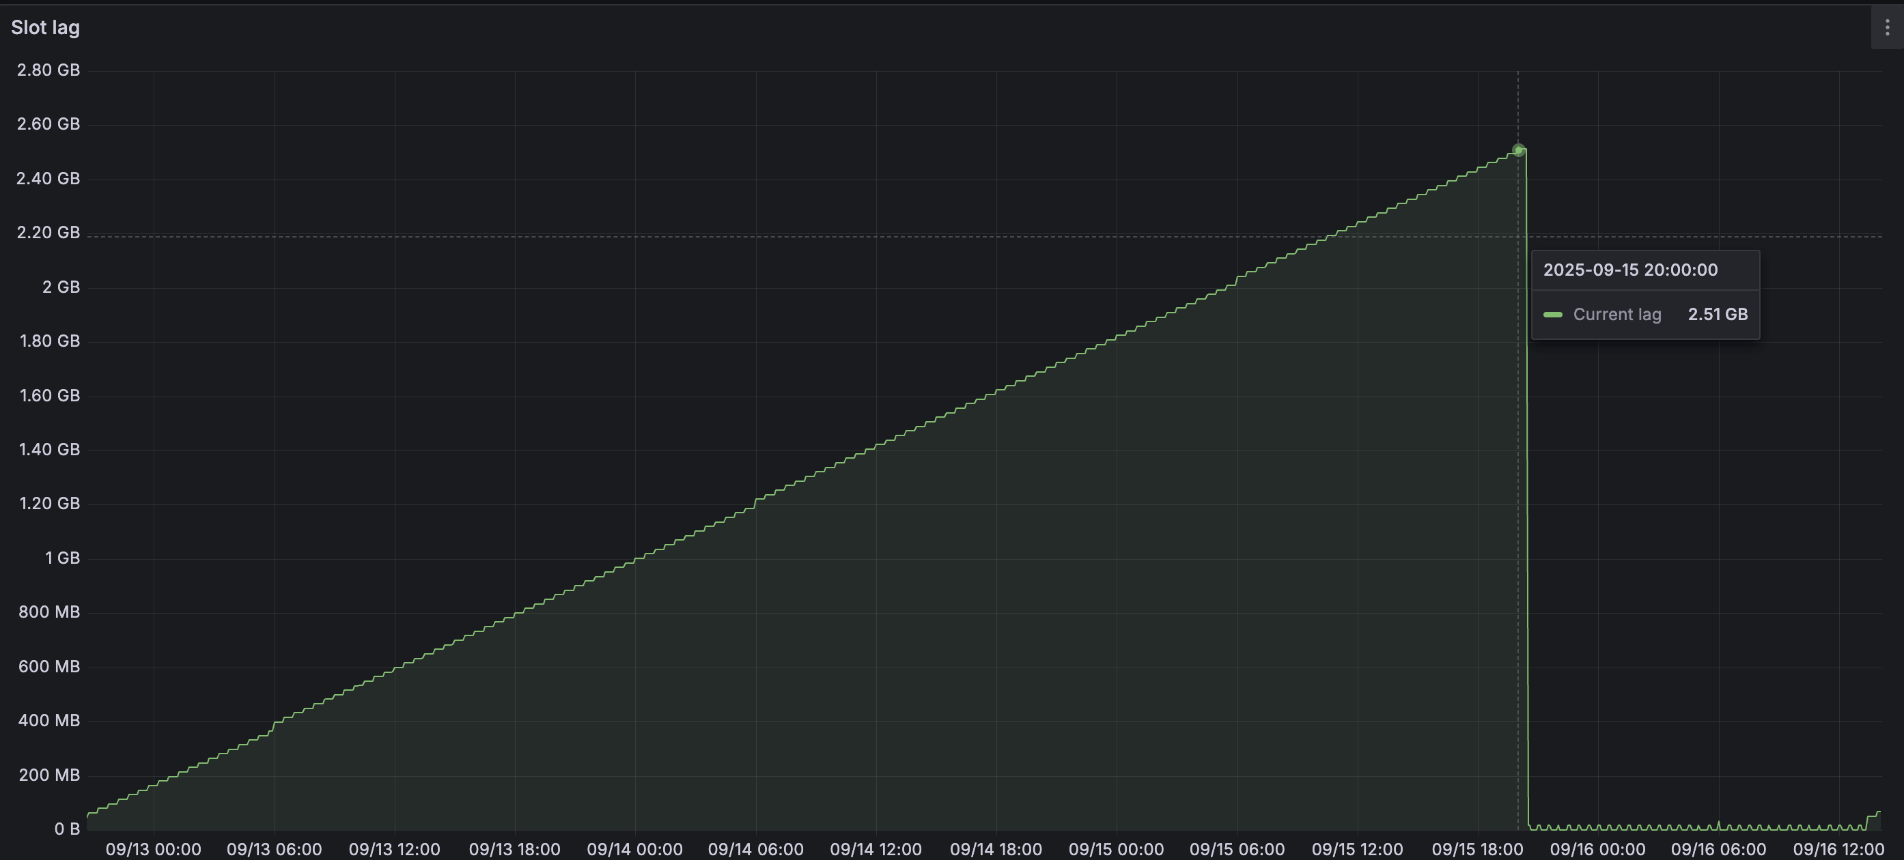
Репликация редко обновляемых таблиц
Надежность и мониторинг
График лага слота ДО и ПОСЛЕ включения heartbeat таблицы

Slide 47
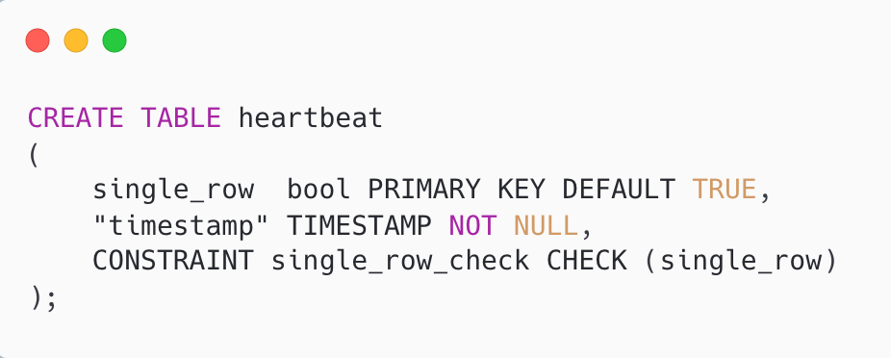
Репликация редко обновляемых таблиц
Надежность и мониторинг
Notes:
Следующий слайд: как ограничить размер слота

Slide 48
Как ограничить допустимый лаг слота
Надежность и мониторинг
Проблема
Репликация долго не работала и WAL занял все свободное место. БД перешла в RO

Slide 49
Как ограничить допустимый лаг слота
Надежность и мониторинг
Проблема
Решение
Репликация долго не работала и WAL занял все свободное место. БД перешла в RO
Настроить параметр max_slot_wal_keep_size, чтобы ограничить размер WAL’а, который удерживается слотом
Notes:
Следующий слайд: график

Slide 50
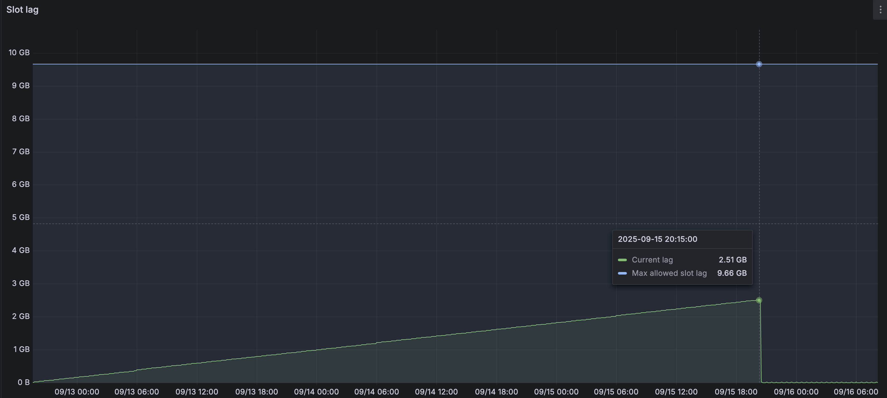
Как ограничить допустимый лаг слота
Надежность и мониторинг
График лага слота и текущее установленное значение допустимого лага
Notes:
Следующий слайд: как обезопаситься от RO

Slide 51
Как обезопасить БД от RO?
Надежность и мониторинг
Задача
Нужно обеспечить гарантии, что БД НЕ перейдет в RO (read-only)

Slide 52
Как обезопасить БД от RO?
Надежность и мониторинг
Задача
Решение
Нужно обеспечить гарантии, что БД НЕ перейдет в RO (read-only)
Мониторинг статуса слота
Мониторинг лага слота
* Мониторинг общего объема занимаемого места с учетом резерва max_wal_keep_slot_size
Notes:
Следующий слайд: график

Slide 53
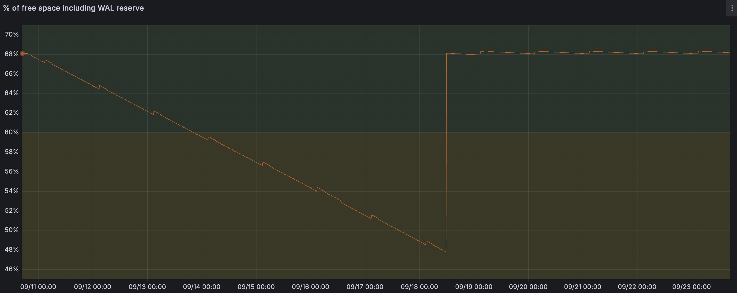
Как обезопасить БД от RO?
Надежность и мониторинг
График общего размера БД, включая резерв под слот
Notes:
Следующий слайд: качество данных

Slide 54
Оглавление
01
Introduction
05
Качество данных
02
Initial snapshots
06
Репликация нестандартных таблиц
03
Ad-hoc snapshots
07
Эволюция схем и репликация шардов
04
Надежность и мониторинг
08
Выводы
Notes:
Следующий слайд: дедупликация данных

Slide 55
Дедупликация данных
Качество данных
Задача
Нужно обеспечить дедупликацию данных, чтобы приблизиться к exactly-once

Slide 56
Дедупликация данных
Качество данных
Задача
Решение
Нужно обеспечить дедупликацию данных, чтобы приблизиться к exactly-once
Если нет бизнес ключа идемпотентности, то можно использовать LSN эвента
При INCREMENTAL снепшоте LSN не будет
LSN – байтовое смещение в потоке журнала предзаписи (WAL)
Notes:
Следующий слайд: восстановление потерянных UPDATE/CREATE

Slide 57
Восстановление данных
Качество данных
Задача
Из-за сбоя потеряли часть UPDATE/INSERT операций. Целиком делать снепшот таблицы -- дорого

Slide 58
Восстановление данных
Качество данных
Задача
Решение
Из-за сбоя потеряли часть UPDATE/INSERT операций. Целиком делать снепшот таблицы -- дорого
Использовать ad-hoc снепшот с фильтром
Notes:
Следующий слайд: пример сигналов

Slide 59
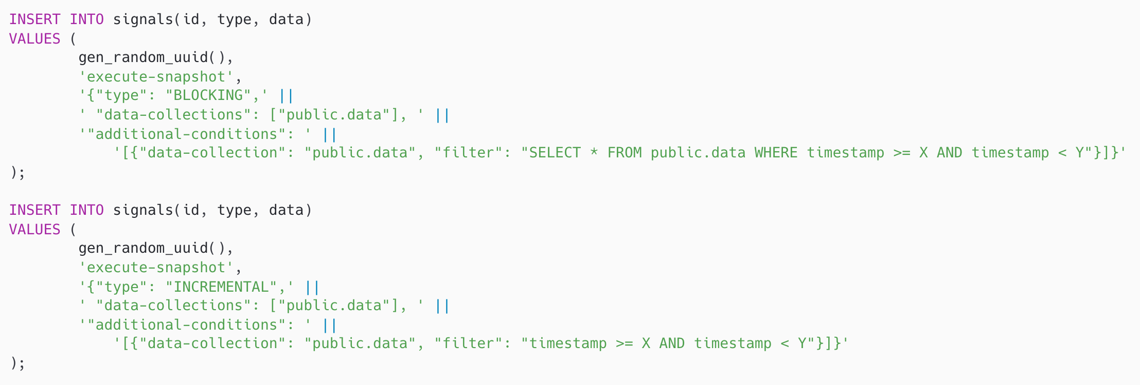
Восстановление данных
Качество данных
Notes:
Следующий слайд: восстановление потерянных DELETE

Slide 60
Потерянный DELETE
Надежность и мониторинг
Задача
Из-за сбоя потеряли эвенты с DELETE. Снепшот с фильтром не решает проблему

Slide 61
Потерянный DELETE
Надежность и мониторинг
Задача
Решения
Из-за сбоя потеряли эвенты с DELETE. Снепшот с фильтром не решает проблему
Повторный полный снепшот с предварительной очисткой таргета
Повторный полный снепшот с инкрементов epoch_id и БЕЗ очистки таргета
Notes:
Следующий слайд: репликация нестандартных таблиц

Slide 62
Оглавление
01
Introduction
05
Качество данных
02
Initial snapshots
06
Репликация нестандартных таблиц
03
Ad-hoc snapshots
07
Эволюция схем и репликация шардов
04
Надежность и мониторинг
08
Выводы

Slide 63
REPLICA IDENTITY FULL
Репликация нестандартных таблиц
Задачи
Нужно реплицировать таблицу(ы) без PK
С TOAST-колонками
Иметь возможность получить DIFF между текущим и предыдущим состоянием строки
TOAST – метод хранения сверхбольших атрибутов таблицы

Slide 64
REPLICA IDENTITY FULL
Репликация нестандартных таблиц
Задачи
Решение
Нужно реплицировать таблицу(ы) без PK
С TOAST-колонками
Иметь возможность получить DIFF между текущим и предыдущим состоянием строки
Для таблиц без PK: Использовать REPLICA IDENTITY FULL
Для таблиц с TOAST полями: REPLICA IDENTITY FULL или сделать TOAST-поля частью PK
Для DIFF также использовать REPLICA IDENTITY FULL
REPLICA IDENTITY FULL приводит к доп.нагрузке на WAL
TOAST – метод хранения сверхбольших атрибутов таблицы
Notes:
Следующий слайд: пример ДО IDENTITY FULL и ПОСЛЕ

Slide 65
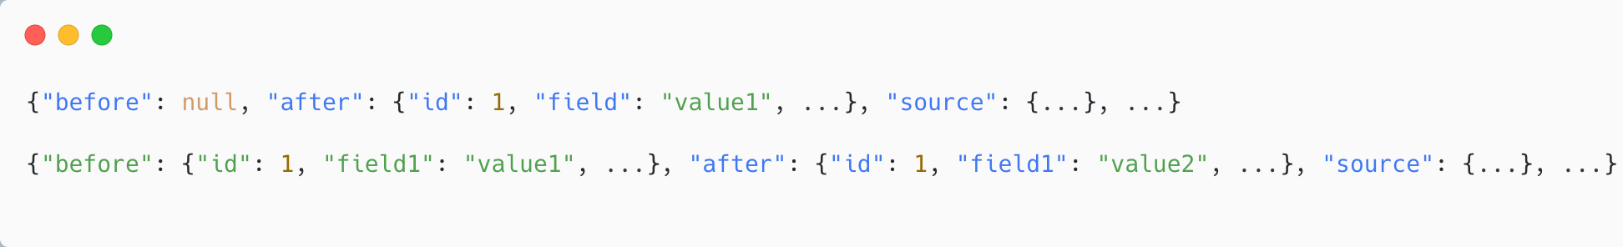
REPLICA IDENTITY FULL
Репликация нестандартных таблиц
Notes:
Следующий слайд: партиционированные таблицы

Slide 66
Репликация партиционированных таблиц
Репликация нестандартных таблиц
Задача
Необходимо реплицировать партиционированную таблицу

Slide 67
Репликация партиционированных таблиц
Репликация нестандартных таблиц
Задача
Решение
Необходимо реплицировать партиционированную таблицу
При создании публикации выставить флаг publish_via_partition_root
Notes:
Следующий слайд: пример ДО и ПОСЛЕ

Slide 68
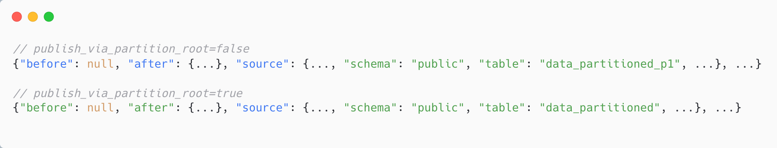
Репликация партиционированных таблиц
Репликация нестандартных таблиц
Notes:
Следующий слайд: репликация по транзакциям

Slide 69
Репликация по транзакциям
Репликация нестандартных таблиц
Задача
Нужно реплицировать «строго» по транзакциям

Slide 70
Репликация по транзакциям
Репликация нестандартных таблиц
Задача
Решение
Нужно реплицировать «строго» по транзакциям
provide.transaction.metadata=true
Notes:
Следующий слайд: пример изменений в эвентах

Slide 71
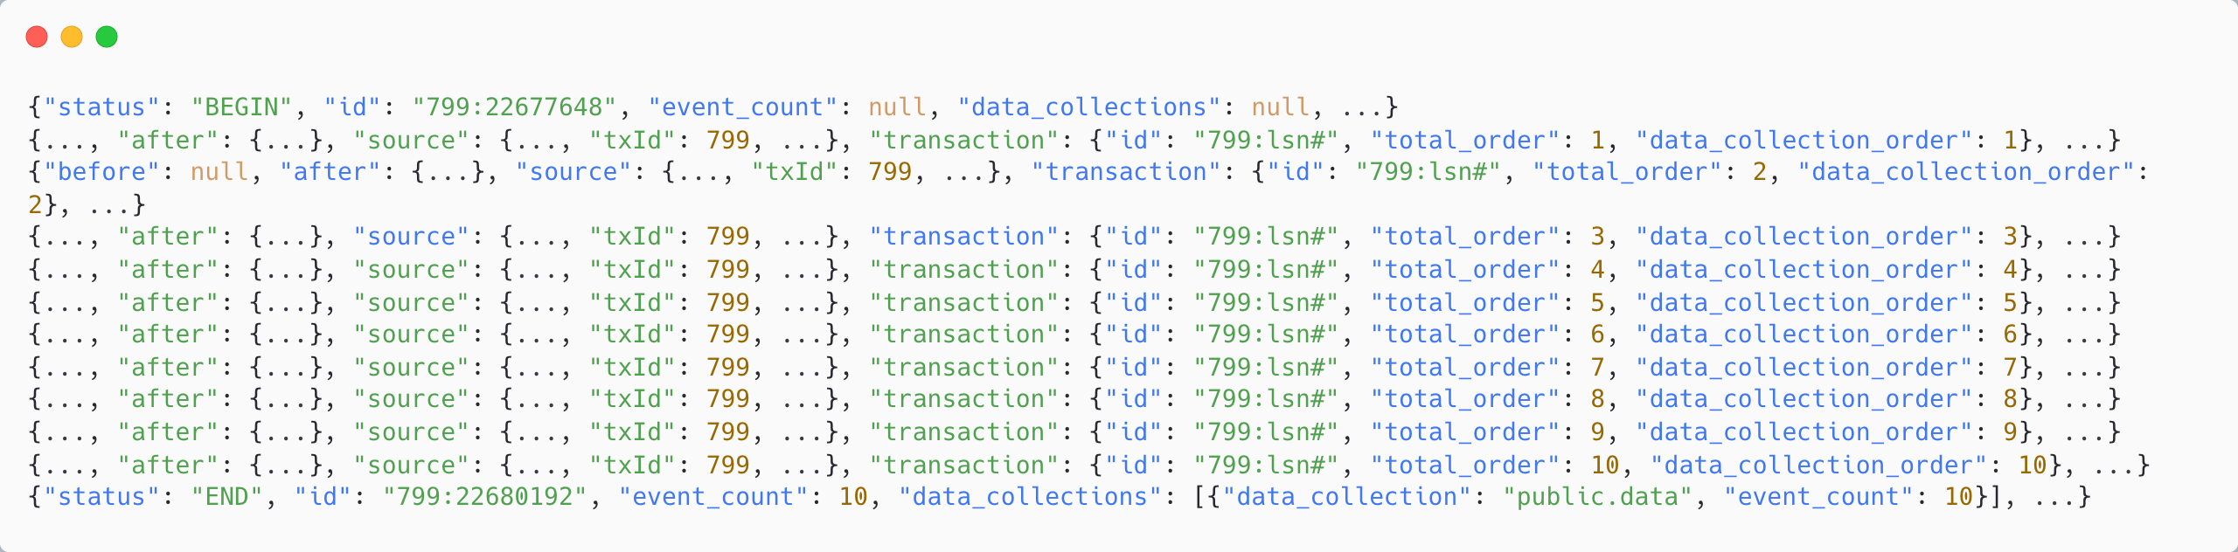
Репликация партиционированных таблиц
Репликация нестандартных таблиц

Slide 72
Репликация партиционированных таблиц
Репликация нестандартных таблиц
Notes:
Следующий слайд: репликация hypertable

Slide 73
Репликация hypertable (timescaledb)
Репликация нестандартных таблиц
Задача
Нужно реплицировать hypertable

Slide 74
Репликация hypertable (timescaledb)
Репликация нестандартных таблиц
Задача
Решение
Нужно реплицировать hypertable
Заранее настроить публикацию
Использовать трансформ для TimescalDB
*Начальный снепшот сделать самостоятельно
Notes:
Следующий слайд: пример настроек

Slide 75
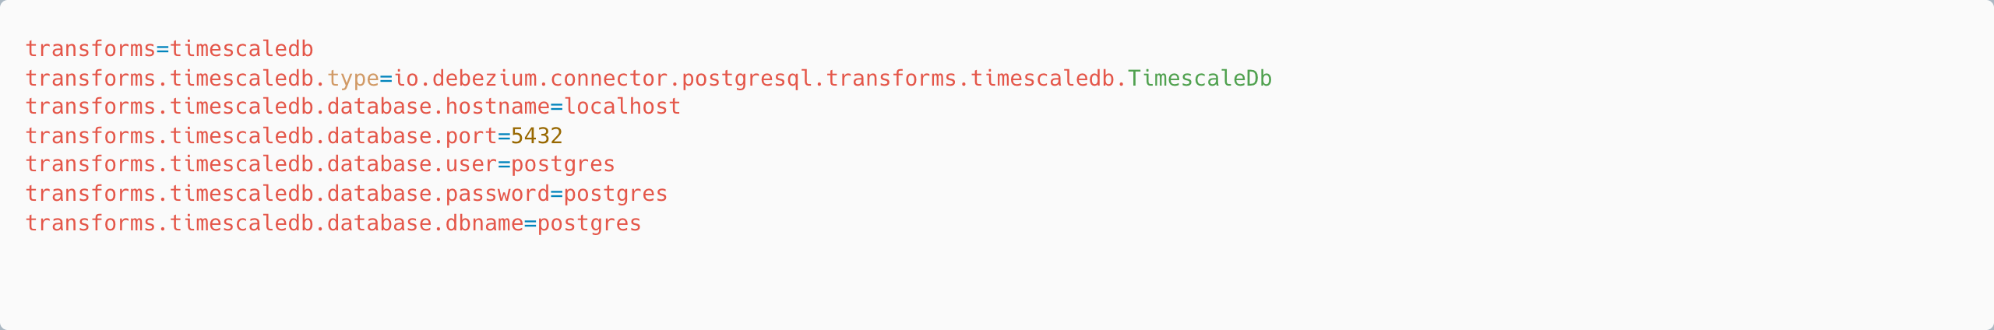
Репликация hypertable (timescaledb)
Репликация нестандартных таблиц
Notes:
Следующий слайд: эволюция схем и репликация шардов

Slide 76
Оглавление
01
Introduction
05
Качество данных
02
Initial snapshots
06
Репликация нестандартных таблиц
03
Ad-hoc snapshots
07
Эволюция схем и репликация шардов
04
Надежность и мониторинг
08
Выводы

Slide 77
Эволюция схем
Эволюция схем и репликация шардов
Задача
Используется выходной формат данных avro в связке с schema registry. При некоторых* изменениях структуры таблицы репликация останавливается

Slide 78
Эволюция схем
Эволюция схем и репликация шардов
Задача
Решения
Используется выходной формат данных avro в связке с schema registry. При некоторых* изменениях структуры таблицы репликация останавливается
Запретить выполнять несовместимые изменения (набор таких изменений зависит от уровня поддерживаемой совместимости)
Использовать compatibility=NONE и разрешать конфликты за пределами источника
Notes:
Следующий слайд: кейс про репликацию шардов и сложности с эволюцией схем. ВАЖНО: это актуально и для hypertable!!!

Slide 79
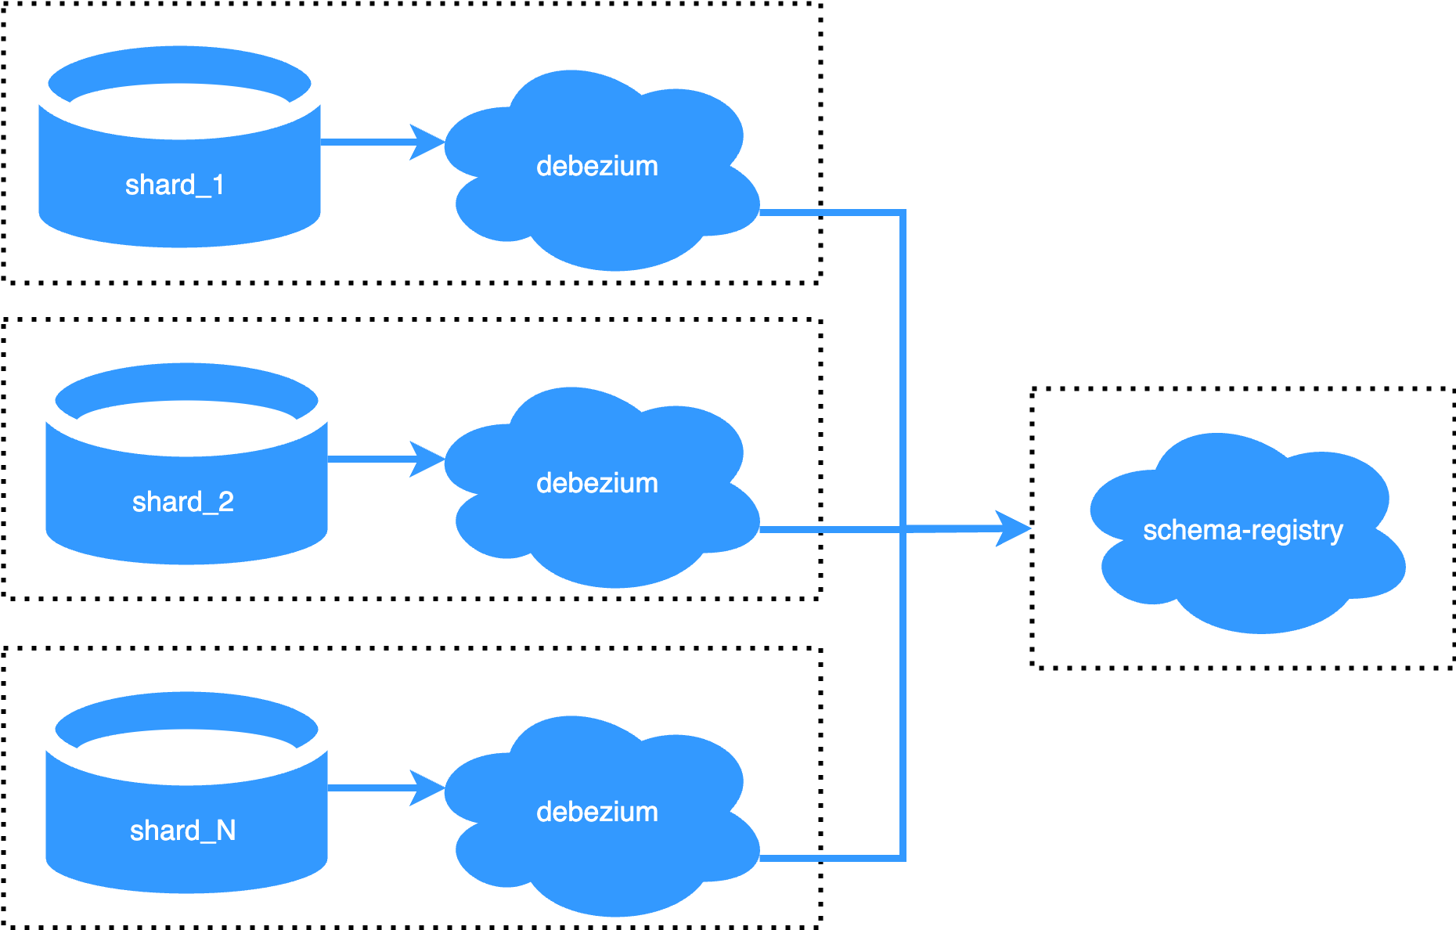
Репликация шардов
Эволюция схем и репликация шардов
Notes:
Следующий слайд: пример настроек роутинга (основная причина проблемы) Это актуально и для hypertable (timescaledb).
Каждый чанк – отдельная таблица, для которой будет генерироваться СВОЯ схема с другим NAMESPACE

Slide 80
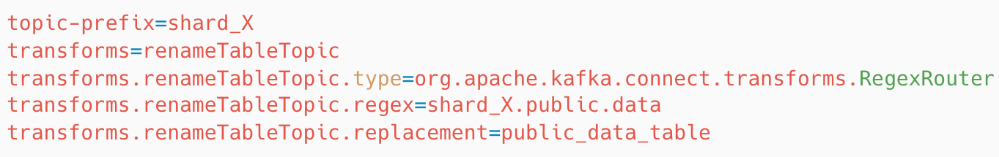
Репликация шардов
Эволюция схем и репликация шардов
Notes:
Следующий слайд: пример сгенерированных схем от ДВУХ шардов

Slide 81
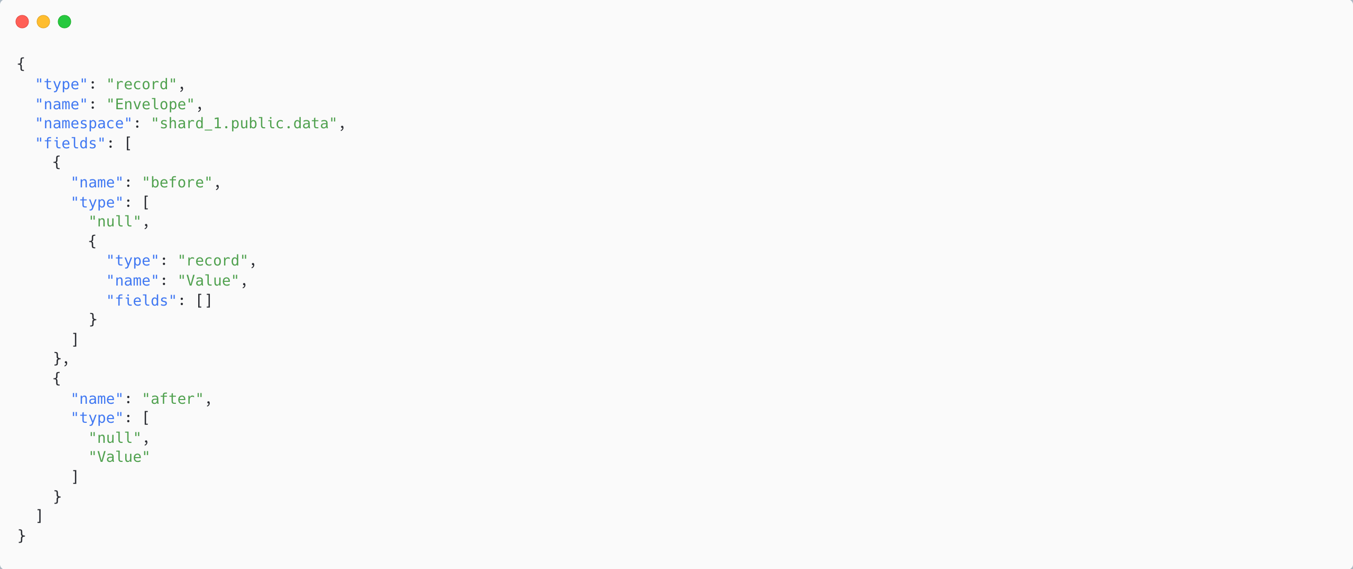
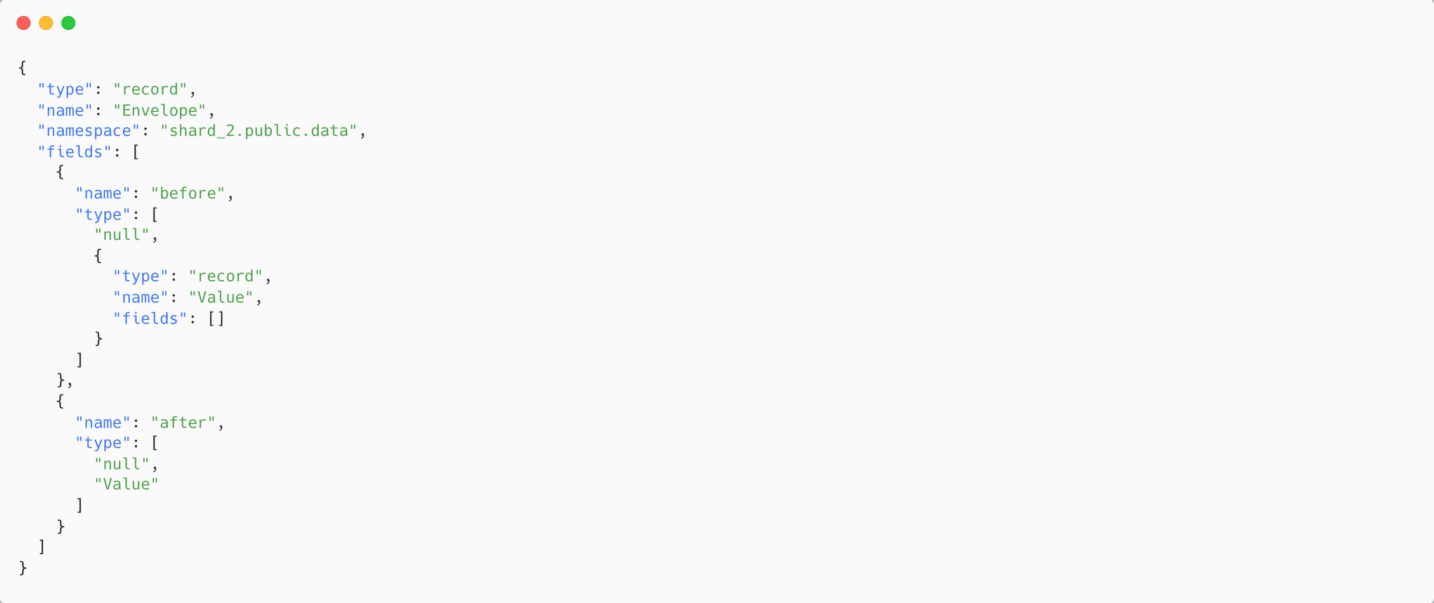
Репликация шардов
Эволюция схем и репликация шардов

Slide 82
Репликация шардов
Эволюция схем и репликация шардов
Notes:
Следующий слайд: пример настреок с ренеймингом namespace

Slide 83
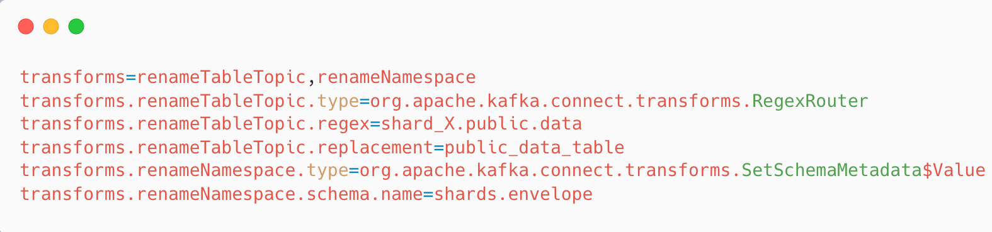
Репликация шардов
Эволюция схем и репликация шардов
Notes:
Следующий слайд: пример получившейся схемы

Slide 84
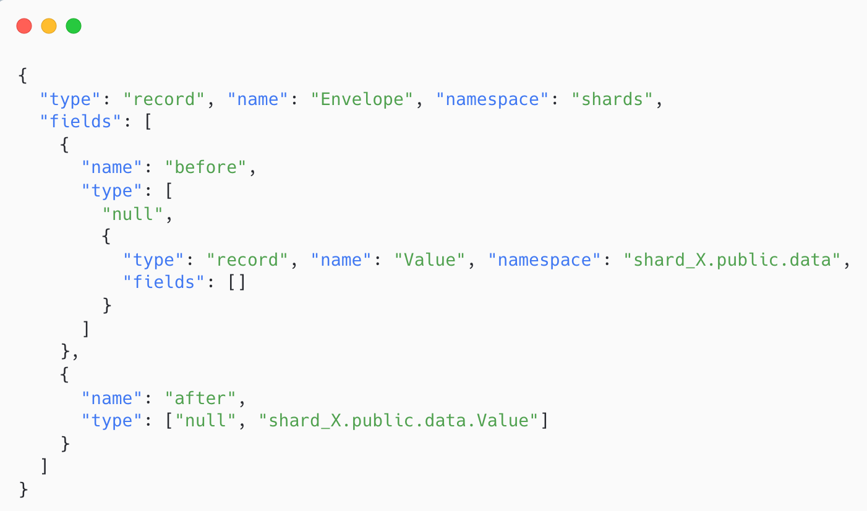
Репликация шардов
Эволюция схем и репликация шардов

Slide 85
Репликация шардов
Эволюция схем и репликация шардов
Notes:
Следующий слайд: пример настроек с ренеймингом вложенных структур

Slide 86
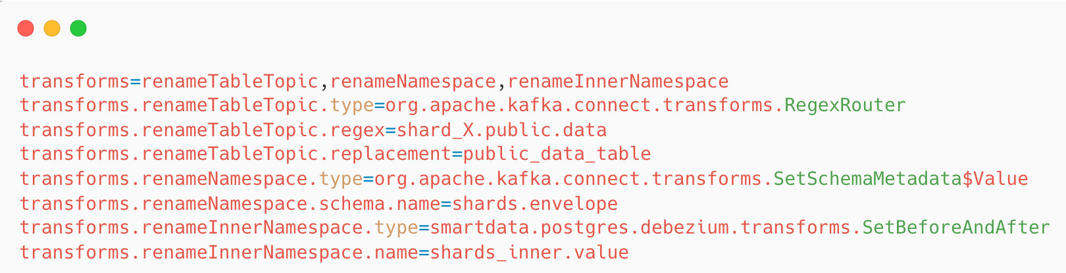
Репликация шардов
Эволюция схем и репликация шардов

Slide 87
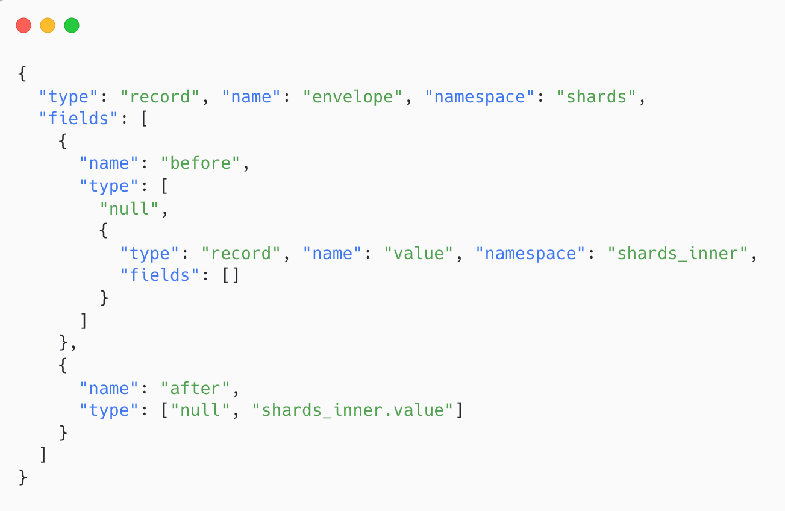
Репликация шардов
Эволюция схем и репликация шардов
Notes:
Следующий слайд: выводы

Slide 88
Оглавление
01
Introduction
05
Качество данных
02
Initial snapshots
06
Репликация нестандартных таблиц
03
Ad-hoc snapshots
07
Эволюция схем и репликация шардов
04
Надежность и мониторинг
08
Выводы

Slide 89
Выводы
01
03
Главное в репликации – мониторинг. Достаточно иметь две метрики:
Лаг слота
Общий размер БД с учетом доступного места и резерва под WAL
Обновление как часть культуры. Debezium достаточно зрелый инструмент, но как и в любом инструменте баги неизбежны. Каждая новая версия устраняет часть старых багов и создает новые
02
04
Для больших таблиц стандартный механизм снепшота debezium’а НЕ лучший вариант и стоит рассмотреть альтернативы
Репликация таблиц с «подвижной» схемой может сломаться в неожиданных местах. Обязательно проверяйте поведение репликации в разных сценариях эволюции схемы. Не ограничивайтесь happy-path’ом

Slide 90
Спасибо за внимание
tg / linkedin / github: nryanov

